Slide 1

Valorizace pracovních odměn odsouzených

Slide 2
Odměňování - současný stav
Právní úprava: nařízení vlády č. 365/1999 Sb., o výši a podmínkách odměňování odsouzených osob zařazených do zaměstnání ve VTOS, ve znění pozdějších předpisů
Výše odměn:
 | Kvalifikace | Odměna (Kč)
I. kategorie | Bez odborné kvalifikace | 4 500
II. kategorie | Střední vzdělání s výučním listem | 6 750
III. kategorie | Střední vzdělání s maturitou | 9 000

Slide 3
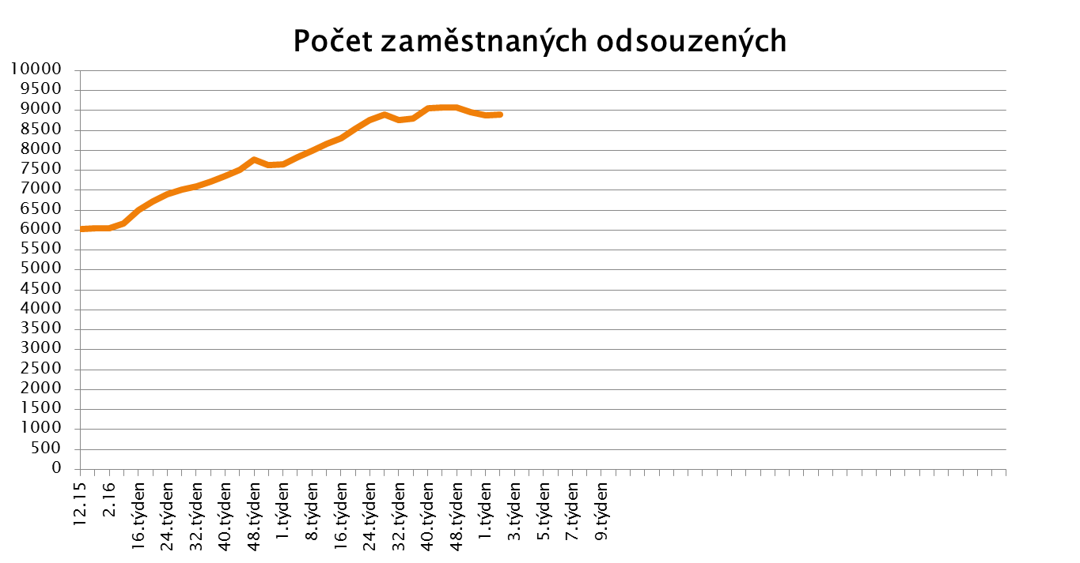
Graf vývoje zaměstnanosti

Slide 4
Nová právní úprava
nové nařízení vlády o výši a podmínkách odměňování odsouzených zařazených do práce ve VTOS (ze dne 11. října 2017, č. 361/2017 Sb.); zrušuje nařízení vlády č. 365/1999 Sb., o výši a podmínkách odměňování odsouzených osob zařazených do zaměstnání ve VTOS (+ 2 novely tohoto nařízení)
novela vyhlášky č. 10/2000 Sb. o srážkách z odměny osob, které jsou ve VTOS zaměstnány, o výkonu rozhodnutí srážkami z odměny těchto osob a chovanců zvláštních výchovných zařízení a o úhradě dalších nákladů, ve znění pozdějších předpisů – vyhláška č. 362/2017 Sb., ze dne 30. října 2017

Slide 5
Skupiny a časová složka odměny po 1. 4. 2018
 | Kvalifikace | Nyní | Od 1. 4. 2018
I. skupina | bez odborné kvalifikace | 4 500 | 5 500
II. skupina | střední vzdělání s výučním listem | 6 750 | 8 250
III. skupina | střední vzdělání s maturitou/vyšší odborné vzdělání/vysokoškolské vzdělání (bakalář) | 9 000 | 11 000
IV. skupina | vysokoškolské vzdělání (magistr) | ---- | 13 750

Slide 6
Skupiny a úkolová složka odměny po 1. 4. 2018
 | Jednosměnný provoz | Dvousměnný provoz | Třísměnný provoz
I. skupina | 31,62 | 32,64 | 33,73
II. skupina | 47,44 | 48,97 | 50,60
III. skupina | 63,25 | 65,29 | 67,46
IV. skupina | 79,06 | 81,61 | 84,33

Slide 7
Skladba odměny odsouzených
Základní složka odměny
časová složka odměny (+ až 50 %; - až 50 %)
úkolová složka odměny (+ až 50 %)
Odměna za práci přesčas 25 % a 50 %
Příplatky odvozené ze základní složky
příplatek na práci ve svátek 10 %
příplatek za noční práci 20 %
příplatek za práci ve ztíženém pracovním prostředí 200-700 Kč

Slide 8
Rozúčtování odměny - současný stav
Z hrubé odměny:
pojistné na sociální zabezpečení a státní politiku zaměstnanosti
pojistné na veřejné zdravotní pojištění
zálohy na daň z příjmů fyzických osob
Z čisté odměny:
30 % na srážky k úhradě výživného nezaopatřených dětí
32 % na srážky k úhradě nákladů VTOS (max. 1500 Kč/měsíc)
12 % na další srážky (nařízený výkon rozhodnutí soudu nebo orgánu st. správy)
4 % na ostatní srážky
20 % na kapesné
2 % na úložné (limit úložného 2 000 Kč, jinak lze částku použít na úhradu jiných položek – výživné, úhradu škody, podporu rodiny, na výkon rozhodnutí o úhradě nákladů VTOS, nákup potravin; z částky nad 500 Kč též na úhradu zdravotní péče nehrazené z pojištění, nákup nezbytných léčivých přípravků, zdravot. prostředků)

Slide 9
Rozúčtování čisté odměny - úprava po 1. 4. 2018
Čistá mzda | Procentní podíl | Do 31. 3. 2018 | Procentní podíl | Od 1 . 4. 2018
I. skupina |  | 4005 |  | 4895
výživné | 30 % | 1201,50 | 30 % | 1468,50 | +267,00
náklady VTOS | 32 % | 1281,60 | 26 % | 1272,70 | -9,00
přednostní pohledávky | 12 % | 480,60 | 12 % | 587,40 | +107
nepřednostní pohledávky | 4 % | 160,20 | 4 % | 195,80 | +36
kapesné | 20 % | 801 | 17 % | 832,15 | + 31
úložné | 2 % | 80,10 | 11 % | 538,45 | +458
Čistá mzda | Procentní podíl | Do 31. 3. 2018 | Procentní podíl | Od 1 . 4. 2018
I. skupina |  | 4 005,00 |  | 4 895,00
výživné | 30 % | 1 201,50 | 30 % | 1 468,50 | + 267,00
náklady VTOS | 32 % | 1 281,60 | 26 % | 1 272,70 | - 9,00
přednostní pohledávky | 12 % | 480,60 | 12 % | 587,40 | + 107,00
nepřednostní pohledávky | 4 % | 160,20 | 4 % | 195,80 | + 36,00
kapesné | 20 % | 801,00 | 17 % | 832,15 | + 31,00
úložné | 2 % | 80,10 | 11 % | 538,45 | + 458,00

Slide 10
Rozúčtování čisté odměny - úprava po 1. 4. 2018
Čistá mzda | Procentní podíl | Do 31. 3. 2018 | Procentní podíl | Od 1 . 4. 2018
II. skupina |  | 6 007,50 |  | 7 342,50
výživné | 30 % | 1 802,25 | 30 % | 2 202,75 | + 400,50
náklady VTOS | 32 % | 1 922,40 | 26 % | 1 909,05 | - 13,35
přednostní pohledávky | 12 % | 720,90 | 12 % | 881,10 | + 160,20
nepřednostní pohledávky | 4 % | 240,30 | 4 % | 293,70 | + 53,40
kapesné | 20 % | 1 201,50 | 17 % | 1 248,22 | + 46,72
úložné | 2 % | 120,15 | 11 % | 807,68 | + 687,53

Slide 11
Rozúčtování čisté odměny - úprava po 1. 4. 2018
Čistá mzda | Procentní podíl | Do 31. 3. 2018 | Procentní podíl | Od 1 . 4. 2018
III. skupina |  | 8 010,00 |  | 9 790,00
výživné | 30 % | 2 403,00 | 30 % | 2 937,00 | + 534,00
náklady VTOS | 32 % | 2 563,20 | 26 % | 2 545,40 | - 17,80
přednostní pohledávky | 12 % | 961,20 | 12 % | 1 174,80 | + 213,60
nepřednostní pohledávky | 4 % | 320,40 | 4 % | 391,60 | + 71,20
kapesné | 20 % | 1 602,00 | 17 % | 1 664,30 | + 62,30
úložné | 2 % | 160,20 | 11 % | 1 076,90 | + 916,70

Slide 12
Rozúčtování čisté odměny - úprava po 1. 4. 2018
Čistá mzda | Procentní podíl | Do 31. 3. 2018 (III. sk..) | Procentní podíl | Od 1 . 4. 2018
IV. skupina |  | 8 010,00 |  | 12 237,50
výživné | 30 % | 2 403,00 | 30 % | 3 671,25 | + 1 268,25
náklady VTOS | 32 % | 2 563,20 | 26 % | 3 181,75 | + 615,55
přednostní pohledávky | 12 % | 961,20 | 12 % | 1 468,50 | + 507,30
nepřednostní pohledávky | 4 % | 320,40 | 4 % | 489,50 | + 169,10
kapesné | 20 % | 1 602,00 | 17 % | 2 080,38 | + 478,38
úložné | 2 % | 160,20 | 11 % | 1 346,12 | + 1 184,92

Slide 13
Limit úložného od 1. 4. 2018
zvýšení úložného ze 2 % na 11 % - dosaženo snížením procentního podílu připadajícího na úhradu nákladů VTOS a na kapesné
kapesné – snížení z 20 % na 17 % (reálně však malé zvýšení v důsledku obecného navýšení odměn)
limit úložného zvýšen na 35 000 Kč
změny ve využití nadlimitní částky úložného (nově lze použít na náklady i na zajištění vlastního bydlení, na vyřízení dokladů a při krátkodobém opuštění VTOS – návštěva rodiny); již nelze využít na nákup potravin a na dobročinné účely

